Slide 1
স্বাগতম

Slide 2
শিক্ষক পরিচিতি
পাঠ পরিচিতি
মোঃ মোস্তাফিজুর রহমান
সহকারী শিক্ষক
নিত্যানন্দপুর মাধ্যমিক বিদ্যালয়
হরিনাকুন্ডু,ঝিনাইদাহ
Email : mustafig7@gmail.com
মোবাইল নং ০১৭১৪-৯৯৩৯৬২
শ্রেণিঃ নবম
বিষয়ঃ তথ্য ও যোগাযোগ প্রযুক্তি
অধ্যায়ঃ দ্বিতীয়

Slide 3
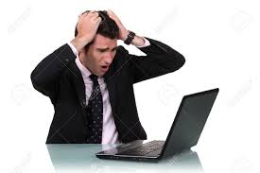
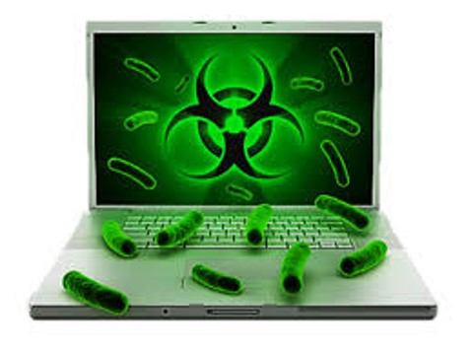
নিচের ছবিগুলি লক্ষ্য করি

Slide 4
আজকের পাঠ
কম্পিউটার ভাইরাস

Slide 5
শিখনফল
১। ভাইরাস কি বলতে পারবে,
২। কম্পিউটার ভাইরাস কিভাবে বিস্তার ঘটে ব্যাখ্যা করতে পারবে,
৩। ভাইরাসে আক্রান্ত কম্পিউটারের লক্ষণগুলো বর্ননা করতে পারবে।

Slide 6
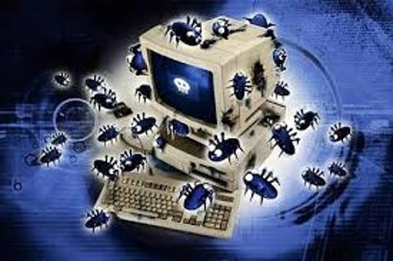
V- Vital
I - Information
R- Resources
U- Under
S- Siege

Slide 7
একক কাজ
ভাইরাস কাকে বলে ?
৫
মিনিট
সময়

Slide 8
ভাইরাস
তথ্য ও উপাত্তকে আক্রমন করে
এক ধরনের ক্ষতিকারক সফটওয়্যার
নিজের সংখ্যা বৃদ্ধির ক্ষমতা আছে।

Slide 9
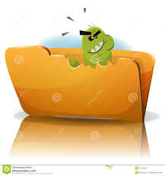
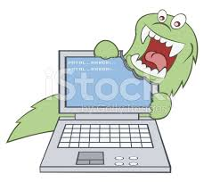
কম্পিউটার যেভাবে ভাইরাসে আক্রান্ত হয়

Slide 10
ভাইরাসে আক্রান্ত কম্পিউটারের লক্ষণ :-
বেশি সময়
বেশি জায়গা দখল
মেমোরি কম দেখায়
হঠাৎ বন্ধ হয়ে যায়
অপ্রত্যাশিত বার্তা
নাম পরিবর্তন

Slide 11
দলগত কাজ
ভাইরাস সাধারণত আইসিটি যন্ত্রসমূহে কি কি ক্ষতি করতে পারে লিখ।
সময়
১০ মিনিট

Slide 12
মূল্যায়ন
১। Virus কী?
২। Virus কিসের মাধ্যমে ছড়ায়?
৩। ভাইরাসে আক্রান্ত কম্পিউটরের লক্ষণগুলো কি কি?

Slide 13
বাড়ীর কাজ
ভাইরাস থেকে মুক্ত থাকতে আমরা কি করতে পারি তা লিখে আনবে।

Slide 14
ধন্যবাদ

